Slide 1
OSI
Open Systems Interconnection

Slide 2
Hvorfor?
Standardisering gjør at ulike produsenter har et rammeverk å forholde seg til
Vi bryter opp komplekse problem til enklere bestanddeler (divide and conquer)
Vi kan bruke samme utstyr/verktøy/filformat på ulike system
OSI modellen gir et overordna rammeverk for dette
Abstrakte nivå for konkret tankegang

Slide 3
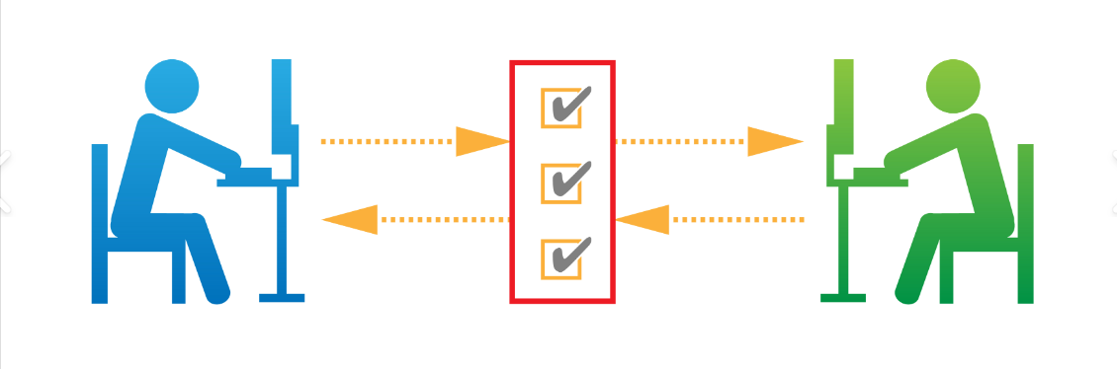
Nettverksprotokoll
Et sett med regler og konvensjoner for å la datamaskiner kommunisere
Gir en klar «oppskrift» på hvordan data skal se ut
Gir regler for hvordan enheter snakker sammen

Slide 4
7. Application Layer
Dette er ikke selve applikasjonene, men det er det nivået applikasjonene forholder seg til :
Inngangsporten for nettverkstrafikk (for en applikasjon)
Gir applikasjoner tilgang til :
Å surfe på nettet (HTTP og HTTPs)
Sjekke e-post (POP3 og IMAP og SMTP)
Overføre filer (FTP og SFTP)
Virtuelle terminaler (Telnet og SSH)

Slide 5
6. Presentation Layer
Formatterer / «oversetter» data fra applikasjonslaget
F. eks oversetting mellom ulike tekstrepresentasjoner (ASCII)
Sørger for at applikasjonslagene på forskjellige systemer kan lese data fra hverandre
Dette laget lar ulike system og applikasjoner bruke samme format på filer
F. eks :
Kunne se bilder på ulike system (JPEG)
Ta bort overflødig data / kompresjon (ZIP)

Slide 6
5. Session Layer
Her styres de ulike sesjonene mellom enhetene
Authorization
Authentication
Session Restoration

Slide 7
4. Transport Layer
Styrer den logiske kommunikasjonen mellom enheter
Sørger for at data kommer fram :
Uten feil
I riktig rekkefølge
Uten duplikater
Deler opp data i segmenter
Adresseres ved hjelp av port-nummer mellom 0-65535

Slide 8
Porter
En port lar mottaker vite hvilken applikasjon (process) data er ment for
En egen organisasjon, Internet Assigned Numbers Authority (IANA) bestemmer hvilke porter som brukes til hva
Portene mellom 0 – 1023 er såkalte Well-known Ports
Portene fra 1024 - 49151 kan tildeles etter søknad (Registered Ports)
Resten er dynamiske porter

Slide 9
Noen Well-Known Porter
21 – FTP
23 – Telnet
53 - DNS
110 – POP3
443 – HTTPS
3389 – Remote Desktop (RDP)

Slide 10
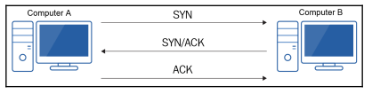
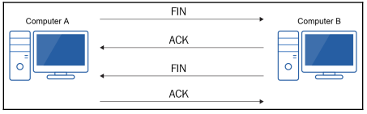
TCP – Transmission Control Protocol
Er en connection-orientated protocol
Garanterer at trafikk kommer frem
Brukes når det er viktig at ALL trafikken kommer frem
Bruker handshakes for å kontrollere trafikken :

Slide 11
UDP – User Datagram Protocol
UDP er connectionless
En enkelt grensesnitt
Passer godt når det ikke er viktig at ALL trafikken kommer frem
Eks : Video-streaming og realtime gaming

Slide 12
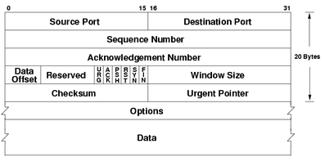
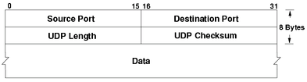
TCP vs UDP

Slide 13
3. Network Layer
Utfører tjenester for Transport Layer
Benytter seg av tjenestene på Data Link Layer
Routing og Routere
Gjør forwarding decisions basert på IP adresser
Dataenheten på dette laget er Packets (Src IP – Dest IP)

Slide 14
2. Data Link Layer
Leverer data mellom enheter på et LAN
Kontrollerer trafikken over physical layer
Error Detection
MAC – 48 bits – burnt-in-adress
Src Mac – Dst Mac - FCS
Frames
Her bor switcher

Slide 15
1. Physical
Fysisk nivå
Ethernet – WiFi
Enheten er bits
Hub’er lever også her

Slide 16

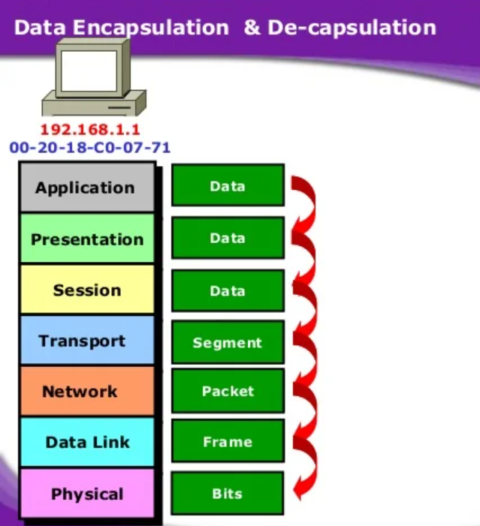
Encapsulation / Decapsulation
For hvert lag legges det på data for å gi funksjonalitet :
«Wrapping data in headers and trailers»
På motsatt side pakkes data opp igjen, decapsulation
Tenk for eksempel at du sender en e-post fra Outlook :
Fra Application Layer gjennom Presentation og Session til Transport Layer blir e-posten sendt
Transport layer enkapsulerer data med f. eks. portnummer
Network Layer legger på IP-adresser
Så legger Data Link på MAC-adresser
Til slutt sendes det hele over fysisk nettverk

Slide 17
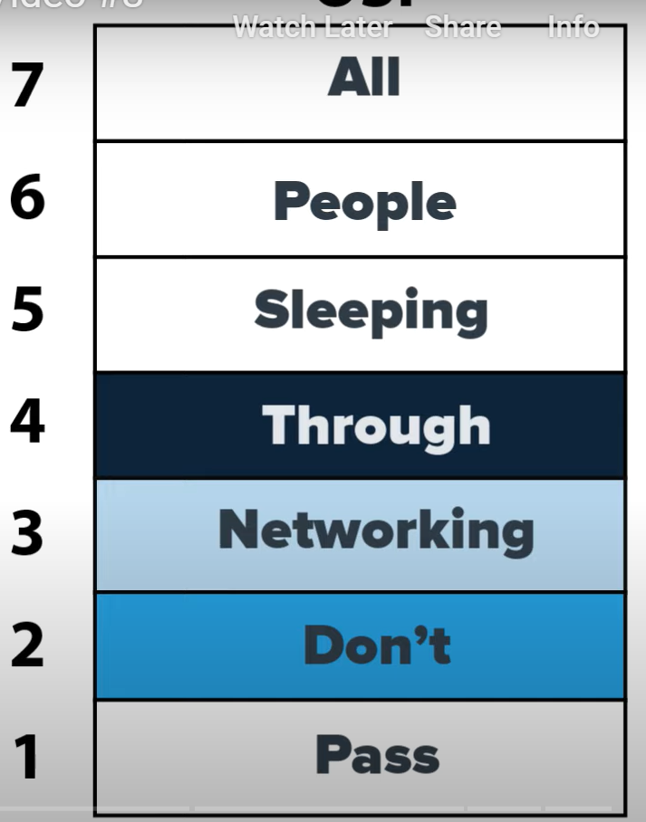
Alle På Skolen Trenger Nettverket Deres Passordbeskyttet

Slide 18
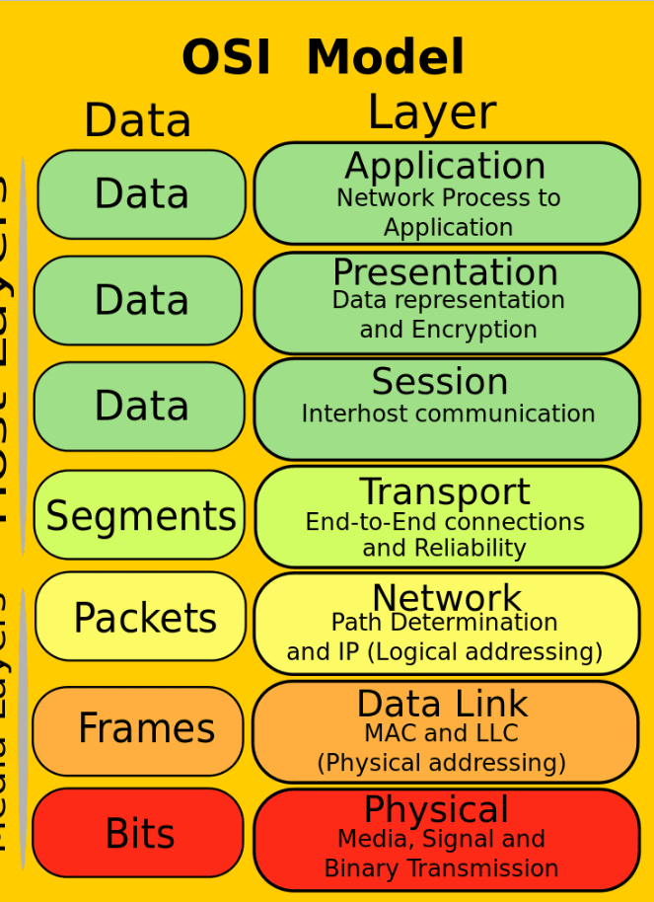
Please Do Not Throw Sausage Pizza Away

